Slide 1


Slide 2






تعيين تلميذ(ة) للإجابة
توجيهات و شرح التعليمات
عرض فيديو
المرور بين الصفوف للمساعدة وتصحيح الإنجازات
عمل في ثنائيات
نهاية الشريط، المرور إلى الشريحة الموالية.

Slide 3
تنظيم حصص الأسبوع
اليوم 4 -
اليوم1 -
أنشطة اعتيادية (10د).
ورشة القراءة: استثمار النص 50د.
إملاء (25د).
أنشطة اعتيادية (10د).
معجم (25د).
ورشة الاستماع والتحدث (30د).
الكلمات البصرية+ القراءة المشتركة(20د) .
اليوم 5 -
اليوم2 -
أنشطة اعتيادية (10د).
ورشة الاستماع والتحدث 30د).
ورشة القراءة (45د).
أنشطة اعتيادية (10د)
ورشة القراءة (40د)
التعبير الكتابي (35د)
اليوم 6 -
اليوم 3 -
ورشة القراءة: الفهم (30د)
إنتاج الكتابي: (30د)
قراءة إثرائية 25 د
أنشطة اعتيادية (10د).
ورشة الاستماع والتحدث (30د).
ورشة القراءة (45د).
Révision
Lecture offerte

Slide 4









هيكلة حصة اليوم
- 01 النشاط الاعتيادي
طلاقة
- 02معجم
      الكائنات الحية - تبذير– مياه عذبة– مياه جوفية - الجفاف.
- 03 استماع وتحدث
قطرة ماء : التوقع/ التحقق
- 04قراءة
الكلمات البصرية (شيء – التي – الذي – أقل – من أين؟– المياه – حياة - كائنات)
القراءة المشتركة

Slide 5

عند نهاية الحصة
على الأقل % 80 من المتعلمين سيكونون قادرين على:
فهم وتوظيف مفردات المعجم؛
توقع مضمون حكاية (قطرة ماء) والتحقق منه وفهم المعنى العام للحكاية؛
قراءة الكلمات البصرية ونص القراءة المشتركة بطلاقة.

Slide 6

افتتاح الحصة
افتتاح الحصة
ترحيب
تدبير السلوك
نشاط اعتيادي: طلاقة؛

Slide 7


مرحبا بكم، سنبدأ حصة اللغة العربية.
اختــتام الحــصة
قراءة
استـماع وتحدث
معــــــــــجم
افتتاح الحصة

Slide 8



قبل أن نبدأ حصة اليوم نتذكر بعض السلوكات المطلوب العمل بها.
اختــتام الحــصة
قراءة
استـماع وتحدث
معــــــــــجم
افتتاح الحصة
أَطْلُبُ تَوْضيحاً عِنْدَما لا أَفْهَمُ.

Slide 9


ضعوا اللوحة والكراسة في القمطر.
اختــتام الحــصة
قراءة
استـماع وتحدث
معــــــــــجم
افتتاح الحصة

Slide 10
ستتدربون على قراءة فقرة بدقة وسرعة. أقف على ساكن. سأقرأ – تابعوا جيدا
اختــتام الحــصة
قراءة
استـماع وتحدث
معــــــــــجم
افتتاح الحصة
قالَ اللَّهُ تَعالَى: "وَجَعَلْنا مِنَ ٱلْماءِ كُلَّ شَيْءٍ حَيٍّ."
إِنَّ ٱلْماءَ هُوَ أَساسُ ٱلْحَياةِ عَلى ٱلْأَرْضِ، وَبِدونِهِ لا يُمْكِنُ أَنْ تَعيشَ ٱلْكائِناتُ ٱلْحَيَّةُ مِنْ إِنْسانٍ وَحَيوانٍ وَنَباتٍ. بَلْ لا تَكونُ حَياةٌ أَصْلاً. اَلْماءُ كَنْزٌ يَنْبَغي ٱسْتِعْمالُهُ بِحِكْمَةٍ وَعَدَمُ تَبْذيرِهِ في ٱلْمَنازِلِ وَٱلْمَدارِسِ وَٱلْمَساجِدِ وَغَيْرِها مِنَ ٱلْأَمْكِنَةِ. إِنَّهُ ثَرْوَةٌ ثَمينَةٌ جِدّاً.

Slide 11

الآن سنمر لتحدي الطلاقة. سأسحب 5أسماء.
اختــتام الحــصة
قراءة
استـماع وتحدث
معــــــــــجم
افتتاح الحصة
تَحَدّي ٱلطَّلاقَةِ

Slide 12
أنادي على التلميذ الأول: ..........................................................
اختــتام الحــصة
قراءة
استـماع وتحدث
معــــــــــجم
افتتاح الحصة
قالَ اللَّهُ تَعالَى: "وَجَعَلْنا مِنَ ٱلْماءِ كُلَّ شَيْءٍ حَيٍّ."
إِنَّ ٱلْماءَ هُوَ أَساسُ ٱلْحَياةِ عَلى ٱلْأَرْضِ، وَبِدونِهِ لا يُمْكِنُ أَنْ تَعيشَ ٱلْكائِناتُ ٱلْحَيَّةُ مِنْ إِنْسانٍ وَحَيوانٍ وَنَباتٍ. بَلْ لا تَكونُ حَياةٌ أَصْلاً. اَلْماءُ كَنْزٌ يَنْبَغي ٱسْتِعْمالُهُ بِحِكْمَةٍ وَعَدَمُ تَبْذيرِهِ في ٱلْمَنازِلِ وَٱلْمَدارِسِ وَٱلْمَساجِدِ وَغَيْرِها مِنَ ٱلْأَمْكِنَةِ. إِنَّهُ ثَرْوَةٌ ثَمينَةٌ جِدّاً.

Slide 13
أبطال الطلاقة هم ...........................................................................
اختــتام الحــصة
قراءة
استـماع وتحدث
معــــــــــجم
افتتاح الحصة
تَحَدّي ٱلطَّلاقَةِ

Slide 14
معجم
معجم
      الكائنات الحية - تبذير– مياه عذبة– مياه جوفية - الجفاف.
      توجيه: من أجل تسهيل استثمار المعجم بالمراجعة والتوظيف وتيسير تثبيته في ذاكرات المتعلمين والرفع من مستوى التحكم فيه، يرجى بناء لائحة بالمفردات الجديدة التي يتعلمها المتعلمون كل أسبوع على شكل حوامل بيداغوجية تعلق بشكل دائم في القسم كإجراء بيداغوجي داعم Etayage.

Slide 15
ستتعلمون اليوم مفردات جديدة ستجدونها في الحكاية ونص القراءة، انتبهوا جيدا.
اختــتام الحــصة
قراءة
استـماع وتحدث
معــــــــــجم
افتتاح الحصة
      اَلْكائِناتُ الْحَيَّةُ - تَبْذيرٌ– مِياهٌ عَذْبَةٌ – مِياهٌ جَوْفِيَّةٌ - جَفافٌ.

Slide 16
نبدأ بتعريف كلمة "كائنات حية".– نعيدُ قراءة التعريف معا – رددوا
اختــتام الحــصة
قراءة
استـماع وتحدث
معــــــــــجم
افتتاح الحصة
اَلْكائِناتُ ٱلْحَيَّةُ : كُلُّ شَيْءٍ مِنْ حَوْلِنا يَتَنَفَّسُ وَيَحْتاجُ لِلغِذاءِ وَٱلْماءِ لِيَنْمُوَ وَيَعيشَ.
تَحْتاجُ ٱلْكائِناتُ ٱلْحَيَّةُ إِلى ٱلْماءِ وَٱلْهَواءِ لِلْبَقاءِ عَلى قَيْدِ ٱلْحَياةِ.

Slide 17
والآن من يقرأ "مياه عذبة".– نعيدُ قراءة التعريف معا – رددوا
اختــتام الحــصة
قراءة
استـماع وتحدث
معــــــــــجم
افتتاح الحصة
مِياهٌ عَذْبَةٌ: مِياهٌ غَيْرُ مالِحَةٍ وَتَصْلُحُ لِلشُّرْبِ.

Slide 18

سأركب "مياه عذبة" في جملة للتعليق على هذا المشهد.
اختــتام الحــصة
قراءة
استـماع وتحدث
معــــــــــجم
نشاط اعتيادي
تَتَدَفَّقُ مِنَ ٱلْعَيْنِ مِياهٌ عَذْبَةٌ.

Slide 19
والآن هذا تعريف لكلمة "مياه جوفية". نعيدُ قراءة التعريف معا – رددوا
اختــتام الحــصة
قراءة
استـماع وتحدث
معــــــــــجم
افتتاح الحصة
مِياهٌ جَوْفِيَّةٌ: مِياهٌ توجَدُ تَحْتَ سَطْحِ ٱلْأَرْضِ وَيُمْكِنُ ٱسْتِخْراجُها.

Slide 20

هذا رسم يوضح المقصود بالمياه الجوفية. من يعلق بجملة مستعملا "مياه جوفية"؟
اختــتام الحــصة
قراءة
استـماع وتحدث
معــــــــــجم
افتتاح الحصة
يَسْتَخْرِجُ ٱلْقَرَوِيّونَ ٱلْمِياهَ ٱلْجَوْفِيَّةَ مِنَ أَجْلِ ٱلشُّرْبِ وَٱلسَّقْيِ.

Slide 21
والآن هذا تعريف لكلمة "تبذير". نعيدُ قراءة التعريف معا – رددوا
اختــتام الحــصة
قراءة
استـماع وتحدث
معــــــــــجم
افتتاح الحصة
تَبْذيرٌ: تَضْييعٌ وَهَدْرٌ لِلْمَوارِدِ وَٱلْأَمْوالِ دونَ فائِدَةٍ.
تَبْذيرٌ = تَضْييعٌ = هَدْرٌ
بَذَّرَ - يُبَذِّرُ

Slide 22
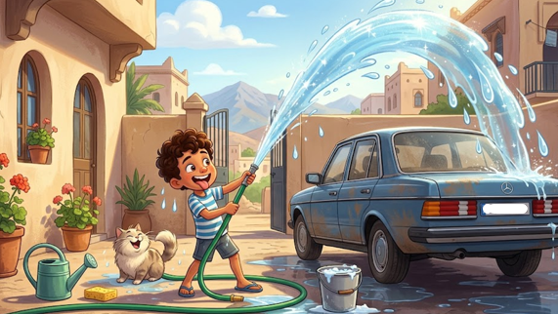
سأركب "تبذير" في جملة للتعليق على هذا المشهد. من يركب جملة أخرى؟
اختــتام الحــصة
قراءة
استـماع وتحدث
معــــــــــجم
نشاط اعتيادي
أَنْصَحُ هذا ٱلطِّفْلَ بِأَنْ لا يُبَذِّرَ ٱلْماءَ.

Slide 23
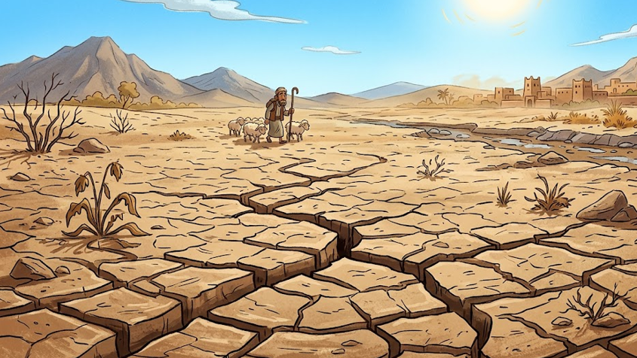
والآن هذا تعريف لكلمة "الجفاف". نعيدُ قراءة التعريف معا – رددوا
اختــتام الحــصة
قراءة
استـماع وتحدث
معــــــــــجم
افتتاح الحصة
اَلْجَفافُ: قِلَّةُ ٱلْماءِ أَوِ ٱنعِدامُهُ.

Slide 24
نتذكر المفردات التي تعرفنا عليها. من يقرأ؟ من يركب جملا مستعملا مفردة أو أكثر؟
اختــتام الحــصة
قراءة
استـماع وتحدث
معــــــــــجم
افتتاح الحصة
      اَلْكائِناتُ ٱلْحَيَّةُ – تَبْذيرٌ – مِياهٌ عَذْبَةٌ – مِياهٌ جَوْفِيَّةٌ - جَفافٌ.

Slide 25
هذه أمثلة أخرى. من يقرؤها؟
اختــتام الحــصة
قراءة
استـماع وتحدث
معــــــــــجم
افتتاح الحصة
      - خِلالَ فَتَراتِ ٱلْجَفافِ، تَقِلُّ ٱلْمِياهُ فَتَتَضَرَّرُ ٱلْكائِناتُ ٱلْحَيَّةُ.
      - لِلتَّقْليلِ مِنْ أَضْرارِ ٱلْجَفافِ نَتَجَنَّبُ تَبْذيرَ ٱلْماءِ.
      - مِياهُ ٱلْبَحْرِ مالِحَةٌ وَمِياهُ ٱلْعُيونِ عَذْبَةٌ.

Slide 26
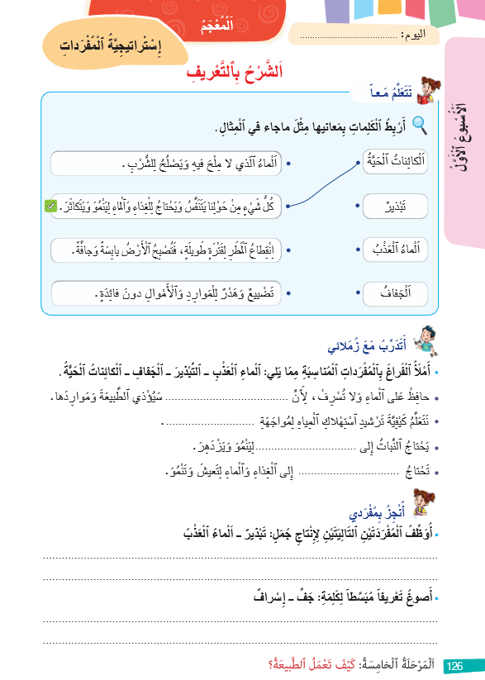
خذوا كراساتكم (الجزء 2) ص 126. اكتبوا تاريخ اليوم.
اختــتام الحــصة
قراءة
استـماع وتحدث
معــــــــــجم
افتتاح الحصة

Slide 27
أكملوا النشاط "نتعلم معا" – لديكم دقيقة
اختــتام الحــصة
قراءة
استـماع وتحدث
معــــــــــجم
افتتاح الحصة

Slide 28
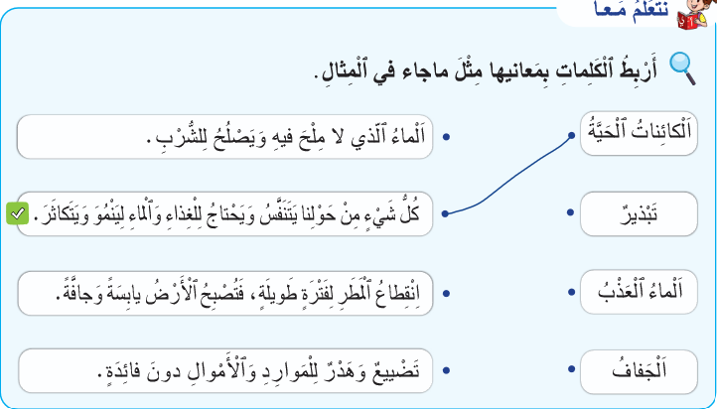
انتهى الوقت – في ثنائيات ناقشوا إجاباتكم
اختــتام الحــصة
قراءة
استـماع وتحدث
معــــــــــجم
افتتاح الحصة

Slide 29
نصحح. نبدأ بالكلمة « الكائنات الحية"، ثم " تبذير" ... - صححوا
اختــتام الحــصة
قراءة
استـماع وتحدث
معــــــــــجم
افتتاح الحصة

Slide 30
نمر إلى النشاط الموالي. من يقرأ التعليمة؟ من يوضح المطلوب؟
اختــتام الحــصة
قراءة
استـماع وتحدث
معــــــــــجم
افتتاح الحصة

Slide 31

اقرؤوا الجمل جيدا ثم أنجزوا فرديا – معكم ثلاث دقائق.
اختــتام الحــصة
قراءة
استـماع وتحدث
معــــــــــجم
افتتاح الحصة

Slide 32
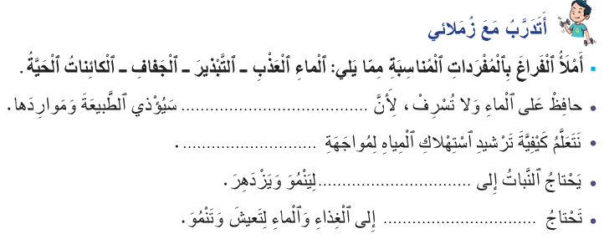
انتهى الوقت. سأعين من يقرأ الجمل موظفا الكلمة المناسبة. هل تتفقون؟
اختــتام الحــصة
قراءة
استـماع وتحدث
معــــــــــجم
افتتاح الحصة
ٱلتَّبْذيرَ
ٱلْجَفافِ
ٱلْماءِ ٱلْعَذْبِ
ٱلْكائِناتُ ٱلْحَيَّةُ

Slide 33
انتبهوا للتصحيح.
اختــتام الحــصة
قراءة
استـماع وتحدث
معــــــــــجم
افتتاح الحصة
ٱلتَّبْذيرَ
ٱلْجَفافِ
ٱلْماءِ ٱلْعَذْبِ
ٱلْكائِناتُ ٱلْحَيَّةُ

Slide 34
نمر إلى النشاط الموالي. من يقرأ التعليمة؟ ما المطلوب؟ -أنجزوا
يصحح الأستاذ كتابيا ثم بشكل تفاعلي.
اختــتام الحــصة
قراءة
استـماع وتحدث
معــــــــــجم
افتتاح الحصة

Slide 35
استماع وتحدث
استماع وتحدث
قطرة ماء: التوقع /التحقق

Slide 36
سنتعرف اليوم على حكاية جديدة. قبل ذلك، هذه كلمات ستساعدنا على فهم الحكاية. من يقرأ؟
اختــتام الحــصة
قراءة
استـماع وتحدث
معــــــــــجم
افتتاح الحصة
عالِقٌ – وَهْنٌ – بالوعاتٌ – هَباءً

Slide 37
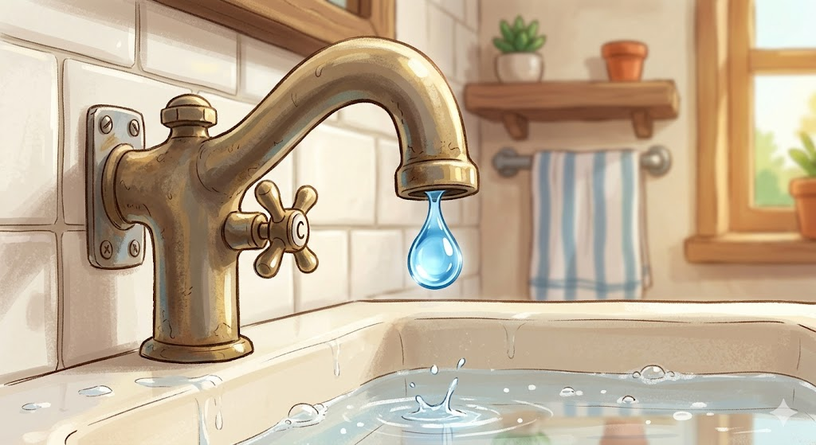
انتبهوا، من يقرأ المقصود بـ"عالق"؟ من يعبر عن الصورة مستعملا الكلمة؟
اختــتام الحــصة
قراءة
استـماع وتحدث
معــــــــــجم
افتتاح الحصة
عالِقَةٌ (بِـشَيْءٍ) : مُسْتَمْسِكَةٌ حَتّى لا تَسْقُطُ.
عَلِقَتْ قَطْرَةُ ٱلْماءِ بِفَمِ ٱلصُّنْبورِ.

Slide 38
من يقرأ معنى كلمة "وَهْنٌ"؟
اختــتام الحــصة
قراءة
استـماع وتحدث
معــــــــــجم
افتتاح الحصة
وَهْنٌ: ضَعْفٌ وَتَعَبٌ.
شَعَرَ ٱلْمَريضُ بِٱلْوَهْنِ فَلْمْ يُغادِرْ غُرْفَتَهُ.

Slide 39
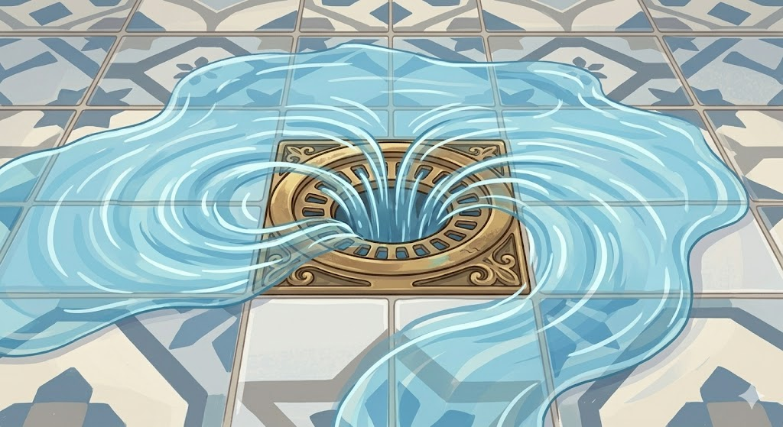
من يقرأ معنى كلمة "بالوعة"؟
اختــتام الحــصة
قراءة
استـماع وتحدث
معــــــــــجم
افتتاح الحصة
بالوعَةٌ: فُتْحَةٌ تَجْمَعُ ٱلْمِياهَ.
تَتَسَرَّبُ ٱلْمِياهُ ٱلْمُسْتَعْمَلَةُ عَبْرَ ٱلْبالوعَةِ.

Slide 40
من يقرأ معنى كلمة "هباءً"؟
اختــتام الحــصة
قراءة
استـماع وتحدث
معــــــــــجم
افتتاح الحصة
هَباءً: بِدونَ فائِدَةٍ.
يَجِبُ إِغْلاقُ ٱلصُّنْبورِ حَتّى لا يَذْهَبَ ٱلْماءُ هَباءً.

Slide 41

الآن سنكتشف حكاية الأسبوع. سيكون عليكم توقع مضمونها.
اختــتام الحــصة
قراءة
استـماع وتحدث
معــــــــــجم
افتتاح الحصة

Slide 42

لاحظوا العنوان والصور. كل واحد منكم يقول توقعه حول مضمون الحكاية لزميله.
اختــتام الحــصة
قراءة
استـماع وتحدث
معــــــــــجم
افتتاح الحصة
قَطْرَةُ ماءٍ

Slide 43
انتباه، نمر إلى تقاسم التوقعات. من يريد أن يعرض توقعه موضحا ما الذي جعله يتوقع ذلك؟
اختــتام الحــصة
قراءة
استـماع وتحدث
معــــــــــجم
افتتاح الحصة
قَطْرَةُ ماءٍ

Slide 44
والآن تستمعون للحكاية وتتحققون من توقعاتكم. أنصتوا جيدا.
اختــتام الحــصة
قراءة
استـماع وتحدث
معــــــــــجم
افتتاح الحصة
أَتَحَقَّقُ مِنْ تَوَقُّعي

Slide 45

عرض الشريط
اختــتام الحــصة
قراءة
استـماع وتحدث
معــــــــــجم
افتتاح الحصة

Slide 46
بعد الاستماع للحكاية، من كان توقعه قريبا من مضمون الحكاية؟
اختــتام الحــصة
قراءة
استـماع وتحدث
معــــــــــجم
افتتاح الحصة
هَلْ تَوَقُّعي صائِبٌ؟

Slide 47



سأعيد تسميع الحكاية، حاولوا تذكر شخصيات الحكاية، المكان والزمان والأحداث.
اختــتام الحــصة
قراءة
استـماع وتحدث
معــــــــــجم
افتتاح الحصة

Slide 48
سأطرح عليكم أسئلة حول عناصر الحكاية. فكروا قبل الإجابة.
اختــتام الحــصة
قراءة
استـماع وتحدث
معــــــــــجم
افتتاح الحصة
عَناصِرُ ٱلْحِكايَةِ

Slide 49

ستجيبون شفهيا عن أسئلة لفهم الحكاية. نبدأ بالسؤال الأول ثم الثاني ثم الثالث.
اختــتام الحــصة
قراءة
استـماع وتحدث
معــــــــــجم
افتتاح الحصة
- مَنْ هُما شَخْصِيَّتا ٱلْحِكايَةِ؟
- ما ٱلْحَدَثُ ٱلَّذي فاجَأَ حُساماً؟
- لِماذا تَتَأَلَّمُ قَطْرَةُ ٱلْماءِ؟

Slide 50
من يقرأ الأجوبة؟
اختــتام الحــصة
قراءة
استـماع وتحدث
معــــــــــجم
افتتاح الحصة
- شَخْصِيَّتا ٱلْحِكايَةِ هُما حُسامٌ وَقَطْرَةُ ماءٍ.
- تَفاجَأَ حُسامٌ عِنْدَما تَكَلَّمَتْ قَطْرَةُ ٱلْماءِ مَعَهُ.
- تَتَأَلَّمُ قَطْرَةُ ٱلْماءِ لِأَنَّها تَضيعُ في ٱلْمَغاسِلِ، وَٱلْبالوعاتِ، وَٱلْأَرْصِفَةِ، وَزُجاجِ ٱلسَّيّاراتِ، بَيْنَما مَلايينُ ٱلنّاسِ في ٱلْقُرى ٱلْبَعيدَةِ، يَبْحَثونَ عَنْها يَتَمَنَّوْنَ رُؤْيَتَها، لِيَرْووا بها عَطَشَهُمْ.

Slide 51
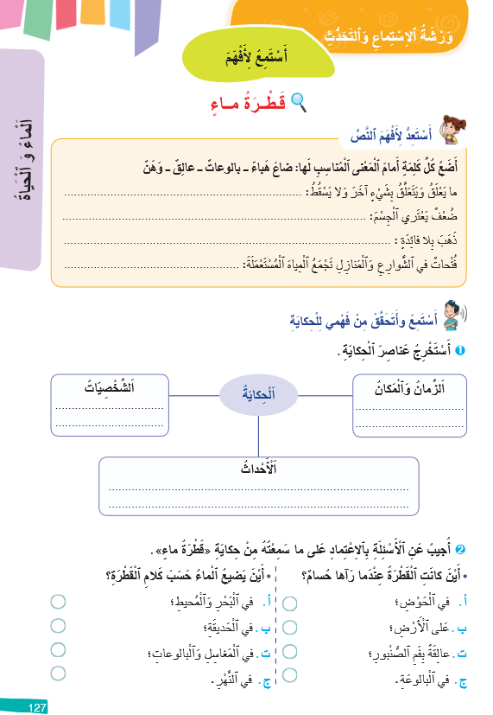
خذوا ص 127. اكتبوا زمان ومكان، ثم شخصياتها بخط واضح.
اختــتام الحــصة
قراءة
استـماع وتحدث
معــــــــــجم
افتتاح الحصة

Slide 52
نصحح. ما شخصيات الحكاية؟ متى وأين وقعت الأحداث؟
اختــتام الحــصة
قراءة
استـماع وتحدث
افتتاح الحصة
عَناصِرُ ٱلْحِكايَةِ
زَمانُ وَمَكانُ
شَخْصِيّاتُ ٱلْحِكايَةِ
ذاتَ يَوْمٍ في ٱلْمَنْزِلِ.
حُسامٌ – قَطْرَةُ ٱلْماءِ.

Slide 53
أحسنتم جميعا سنواصل غدا مع بنية الحكاية فكروا في أحداث البداية والوسط والنهاية.
اختــتام الحــصة
قراءة
استـماع وتحدث
معــــــــــجم
افتتاح الحصة
أَحْسَنْتُمِ

Slide 54

فسحة قصيرة

Slide 55
فسحة تربوية
هذه قصة قصيرة وجميلة. سنرى من فهمها منكم. من يقرأ بِطلاقة؟ انتبهوا لنبرة الاستفهام؟
مَرَّ ٱلنَّبِيُّ ﷺ بِسَعْدٍ وَهُوَ يَتَوَضَّأُ، فَقالَ : ما هذا ٱلسَّرَفُ يا سَعْدُ؟ قالَ : أَفي ٱلْوُضوءِ سَرَفٌ! قالَ : نَعَمْ، وَإِنْ كُنْتَ عَلى نَهْرٍ جارٍ.
مَنْ شَخْصِيّتا ٱلْقِصَّةِ؟
ماذا نَسْتَفيدُ مِنَ ٱلْقِصَّةِ؟
سَرَفٌ: إِسْرافٌ وَتَجاوُزُ الْحَدِّ. وَسَعْدُ هُوَ سَعْدُ بْنُ أَبي وَقّاصٍ.

Slide 56
قراءة
قراءة
الكلمات البصرية (شيء – التي – الذي – أقل – من أين؟– المياه – حياة - كائنات) (10د)
القراءة المشتركة (10د)

Slide 57
ستتدربون على قراءة كلمات نصادفها كثيرا. ستساعدنا على القراءة بسرعة. تابعوا معي سأقرأ.
اختــتام الحــصة
قراءة
استـماع وتحدث
معــــــــــجم
افتتاح الحصة
أَقَلُّ
اَلَّذي
اَلَّتي
شَيْءٌ
كائِناتٌ
حياةٌ
اَلْمِياهُ
مِنْ أَيْنَ؟

Slide 58
الآن دوركم. من يقرأ؟ 
اختــتام الحــصة
قراءة
استـماع وتحدث
معــــــــــجم
افتتاح الحصة
أَقَلُّ
اَلَّذي
اَلَّتي
شَيْءٌ
كائِناتٌ
حياةٌ
اَلْمِياهُ
مِنْ أَيْنَ؟

Slide 59
تلميذ آخر؟
اختــتام الحــصة
قراءة
استـماع وتحدث
معــــــــــجم
افتتاح الحصة
اَلَّذي
أَقَلُّ
شَيْءٌ
اَلَّتي
حياةٌ
كائِناتٌ
مِنْ أَيْنَ؟
اَلْمِياهُ

Slide 60
من يقرأ؟
اختــتام الحــصة
قراءة
استـماع وتحدث
معــــــــــجم
افتتاح الحصة
مِنْ أَيْنَ؟
اَلْمِياهُ
حياةٌ
كائِناتٌ
شَيْءٌ
اَلَّتي
اَلَّذي
أَقَلُّ

Slide 61
من يقرأ؟
إعادة الشرائح لإتاحة فرصة القراءة للتلاميذ.
اختــتام الحــصة
قراءة
استـماع وتحدث
معــــــــــجم
افتتاح الحصة
حياةٌ
كائِناتٌ
اَلْمِياهُ
مِنْ أَيْنَ؟
اَلَّذي
أَقَلُّ
اَلَّتي
شَيْءٌ

Slide 62
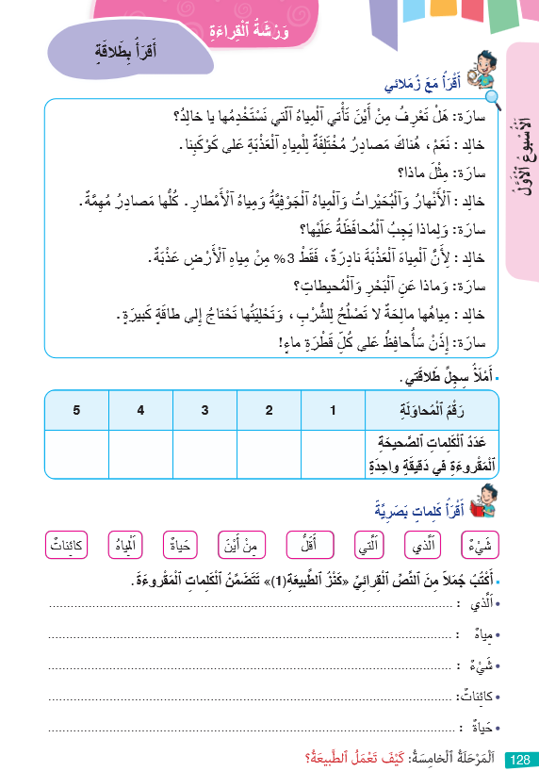
نمر إلى القراءة المشتركة ص 128. ستتدربون على قراءة فقرة بدقة وسرعة.
اختــتام الحــصة
قراءة
استـماع وتحدث
معــــــــــجم
افتتاح الحصة

Slide 63
سأقرأ أولا. تابعوا معي على كراساتكم. انتبهوا للنبر عند الاستفهام؟
اختــتام الحــصة
قراءة
استـماع وتحدث
معــــــــــجم
افتتاح الحصة

Slide 64
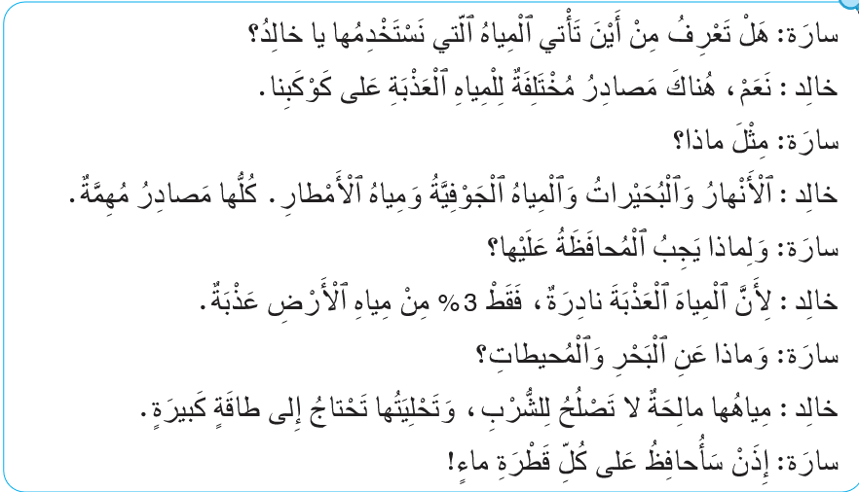
اَلآن سنقرأ معا. انتبهوا
اختــتام الحــصة
قراءة
استـماع وتحدث
معــــــــــجم
افتتاح الحصة

Slide 65
من يريد أن يقود القراءة؟ أنت تقرأ وهم يرددون بعدك.
-يحرص الأستاذ على تتبع مشاركة الجميع في القراءة الجماعية.
اختــتام الحــصة
قراءة
استـماع وتحدث
معــــــــــجم
افتتاح الحصة

Slide 66
كل ثنائي سيقرأ الفقرة قراءة معبرة (كل واحد يلعب دورا)، للفوز عليكما القراءة قراءة معبرة وبصوت واحد.
اختــتام الحــصة
قراءة
استـماع وتحدث
معــــــــــجم
افتتاح الحصة

Slide 67
اختتام الحصة
اختتام الحصة
ماذا تعلمت اليوم؟
الواجب المنزلي

Slide 68
ماذا تعلمتم اليوم؟
اختــتام الحــصة
قراءة
استـماع وتحدث
معــــــــــجم
افتتاح الحصة
ما الْحِكايَةُ الَّتي اسْتَمَعْتُ لَها؟ عَمّاذا تَتَحَدَّثُ؟
ما المُفْرَداتُ الَّتي تَعَلَّمْتُها الْيَوْمَ؟
      ..............................................
في هذِهِ ٱلْحِصَّةِ
تَدَرَّبْنا عَلى قِراءَةِ كَلِماتٍ بَصَرِيَّةٍ جَديدَةٍ :
.................................................

Slide 69
ماذا تعلمتم اليوم؟
اختــتام الحــصة
قراءة
استـماع وتحدث
معــــــــــجم
افتتاح الحصة
تَعَرَّفْنا حِكايَةً جَديدَةً بِعُنْوانِ:
... تَتَحَدَّثُ ...
تَعَلَّمْتُ مُفْرَداتٍ جَديدَةً هِيَ:
      اَلْكائِناتُ الْحَيَّةُ - تَبْذيرٌ– مِياهٌ عَذْبَةٌ – مِياهٌ جَوْفِيَّةٌ - جَفافٌ – بالوعة – هباءً – عَلِقَ – مُعالَجَةٌ.
في هذِهِ ٱلْحِصَّةِ
تَدَرَّبْنا عَلى قِراءَةِ كَلِماتٍ بَصَرِيَّةٍ جَديدَةٍ :
شَيْءٌ – الَّتي – اَلَّذي – أَقَلُّ – مِنْ أَيْنَ؟– اَلْمِياهُ – حَياةٌ - كائِناتٌ

Slide 70
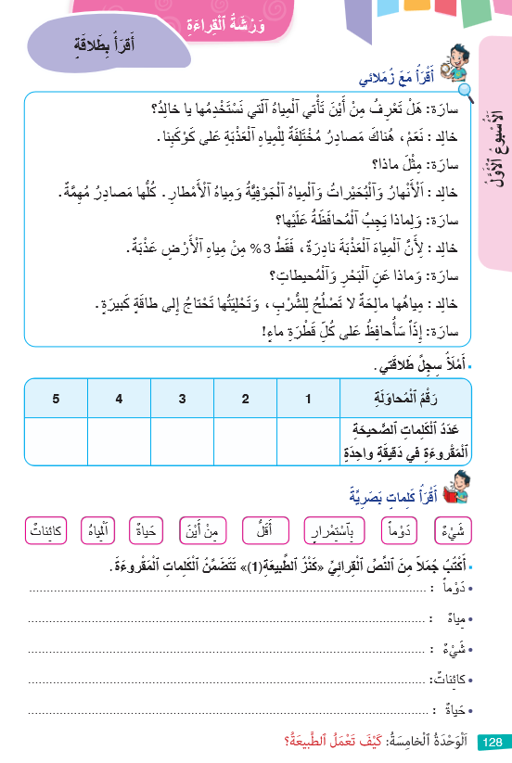

أنجزوا المطلوب على ص 128. ضعوا علامة.
اختــتام الحــصة
قراءة
استـماع وتحدث
معــــــــــجم
افتتاح الحصة

Slide 71
أبطال الحصة هم ...........................................................................
اختــتام الحــصة
قراءة
استـماع وتحدث
معــــــــــجم
افتتاح الحصة

Slide 72


Slide 73
بناء على إنجازات المتعلمين خلال الممارسة المستقلة
ما تقديرك لنسبة التحكم في هدف الدرس؟
تسجل النسبة على صفحة اليوم من مذكرة الأستاذ.

